Slide 1
Ideação
Professor Esp. Gerson Santos

Slide 2
EM GRUPO
30 min
Professor Esp. Gerson Santos

Slide 3




1. Equipe
Equipe:
Julia Lima
Isabella Conti
Matheus Juan
Felipe Paiva
Nata Lino
Wellington Pereira
Definidor:
Isabella C.
Facilitador:
Wellington
Documentador:
Matheus Juan

Slide 4
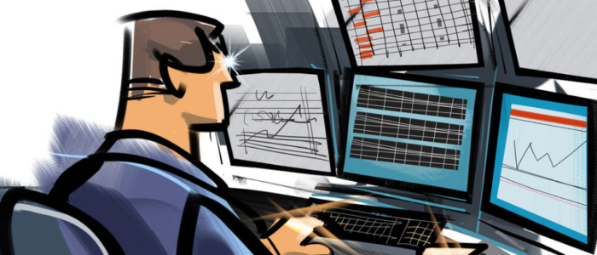


3. Liste os 3 negócios escolhidos
HOSPITAIS
Trader banco
Monitoramento de Home Office

Slide 5
6. Escolha um negócio e pegue o Mapa....
HOSPITAIS
Trader banco
Monitoramento de Home Office

Slide 6

Conflito? Empatou?
EU AJUDO A MEDIAR
SE EMPATAR...A DECISÃO É MINHA.

Slide 7
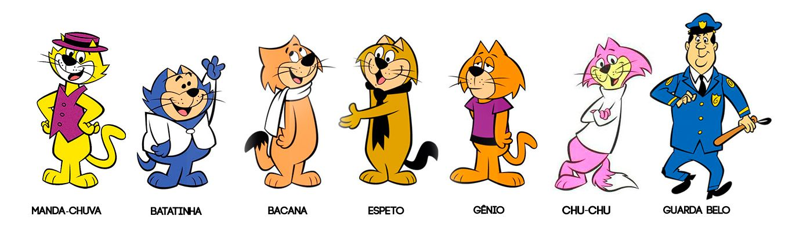
2. Meta Otimista do Semestre (Nosso longo prazo)
Porque vamos fazer esse projeto de PI?
R: Trabalhar melhor os códigos sejam em Java, js, css, html, em grupo para que todos possam desenvolver
O que queremos ganhar com isso no final do semestre?
R: Experiência para aplicar no estágio
Como o projeto pode me ajudar na empresa e no aprendizado?
R: Me dando experiência para errar e saber solucionar, e
experiência em saber planejar e organizar tarefas e prazos.
EU ESCREVO NOS SLIDES

Slide 8

2. Meta Pessimista do Semestre (Nosso longo prazo)
Porque vamos fazer esse projeto de PI?
R: Fazer o mínimo esperado e ter um feedback construtivo
O que queremos ganhar com isso no final do semestre?
R: Experiência através dos erros
Como o projeto pode me ajudar na empresa e no aprendizado?
R: Melhorar a convivência com as pessoas
EU ESCREVO NOS SLIDES

Slide 9
4. Mapa do problema...se precisar
FUNCIONÁRIO
Projeto: Monitoramento de Home Office
Meta: Assegurar que o funcionário tenha produtividade e desempenho e auxiliar o suporte para agilizar os processos
SUPORTE
DESKTOP APRESENTANDO PROBLEMAS
MONITORA
AS ATIVIDADES
VERIFICAR AS APLICAÇÕES EM USO
VERIFICAR SE TAIS PROGRAMAS SÃO NECESSÁRIOS PARA O TRABALHO
ANALISA O OCORRIDO
MANDA
MENSAGEM NA SOBRE O MAU
FUNCIONAMENTO DOS
PROGRAMAS NECESSÁRIOS
ATENDIMENTO FINALIZADO
RELATA AO RH
SE NÃO FOR
SE FOR
EXCLUIR O PROGRAMA
REMOTAMENTE,
REPARAR O ERRO
VERIFICAR RELATÓRIO DE ACESSO PARA SABER SE Á PRÉ-EXISTENCIA DE ALGUM PROGRAMA QUE TENHA CAUSADO O OCORRIDO
VERIFICAR SE O PROBLEMA É NO HARDWARE
SE NÃO FOR
ATENDIMENTO FINALIZADO
CONTACTAR O SUPORTE
9

Slide 10

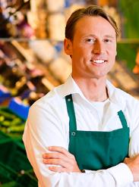
4.1 Valide com um especialista
Projeto: Monitoração de Supermercado
Meta: Agilizar o atendimento
Sr Gerente...é assim que funciona?
CLIENTES
ATENDIMENTO FINALIZADO
AGUARDAM NA FILA
PAGA E SAI
CAIXA
TRABALHA LENTO (TRAVANDO)
PEDE AJUDA
REGISTRA
COMPRA
SUPORTE
VAI ATÉ O CAIXA
REPARA A MÁQUINA
10

Slide 11

5. Criar Perguntas: Como podemos...?
De cada negócio (para hoje 3...normalmente muitas)
1 -Como podemos ajudar o funcionário que trabalha remotamente com o notebook com problema?
2- Como podemos agilizar o processo de atendimento com muitos clientes?
3-Quais modos de identificar a produtividade do funcionário?
Funcionário Remoto

Slide 12
INDIVIDUAL
20 min
Professor Esp. Gerson Santos

Slide 13


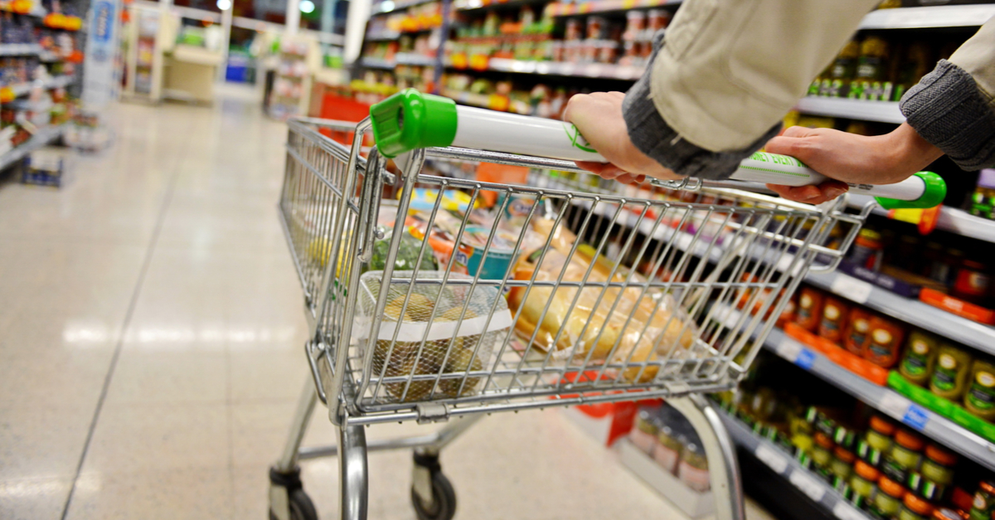
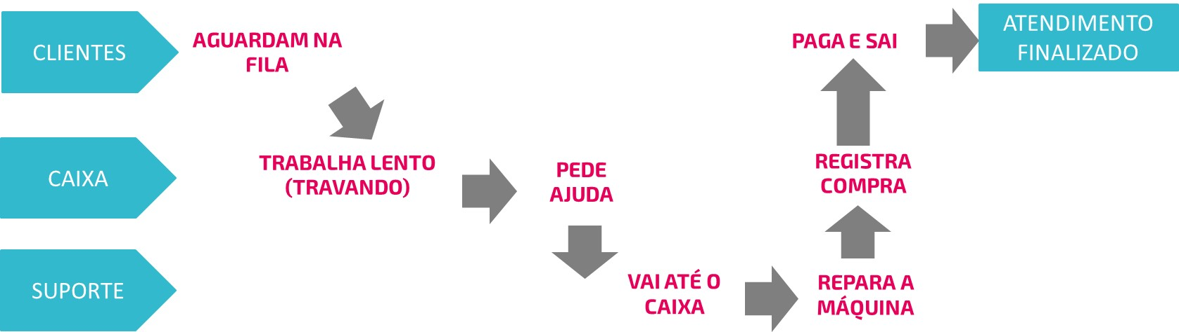
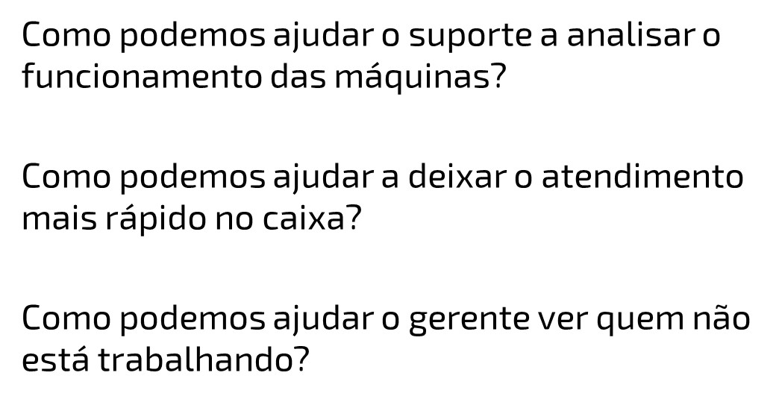
6. Pegue o negócio + Mapa + Perguntas...
GAMES
HOSPITAIS
SUPERMERCADO

Slide 14
7. Pesquise ideias existentes (hoje 3...)
Resultado da pesquisa
Aplicação que acessa remotamente a máquina
Aplicação que vê informações das máquinas e que está instalado (aplicações de inventários)
Aplicação que captura logs de erros...
SUPERMERCADO

Slide 15
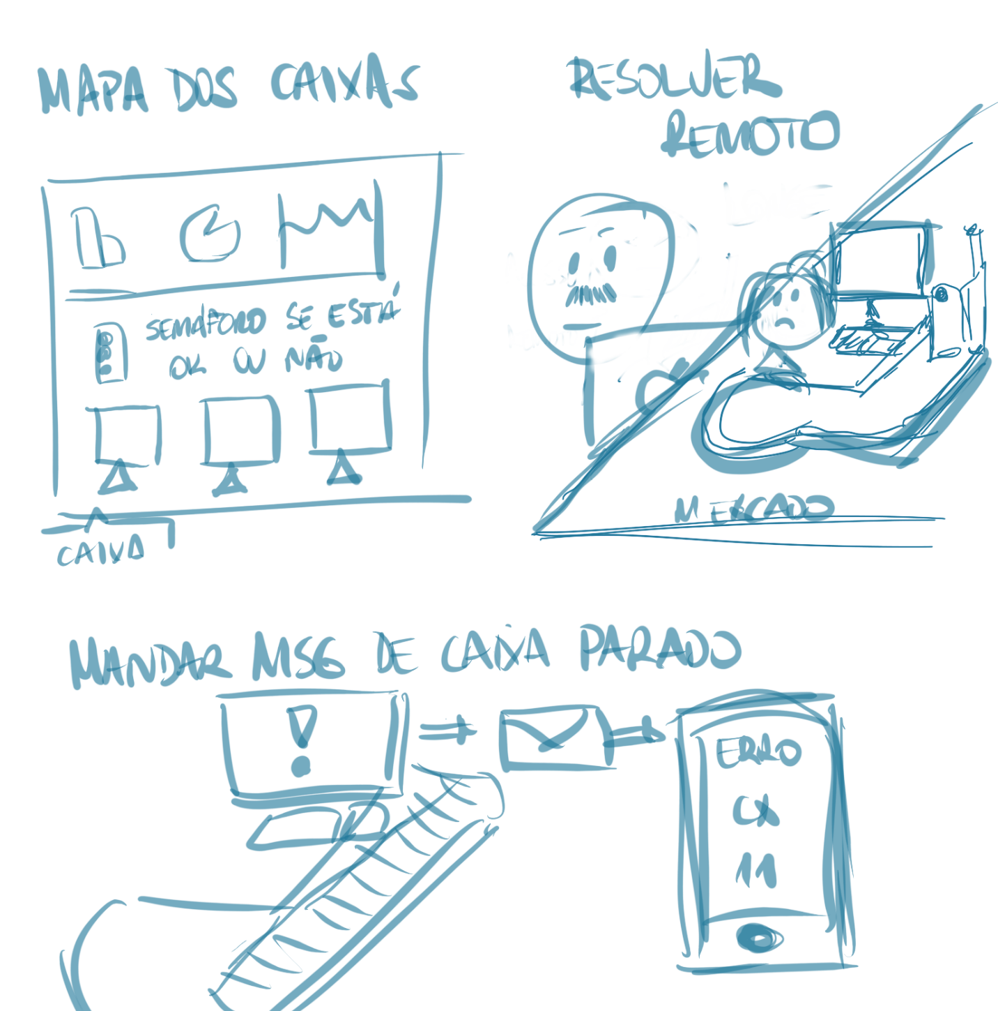
8. Rabisque várias ideias (Hoje faça 1 ou 2)
Monitoramento de HO

Slide 16
9.Faz o Crazy 8s
Crazy 8s

Slide 17
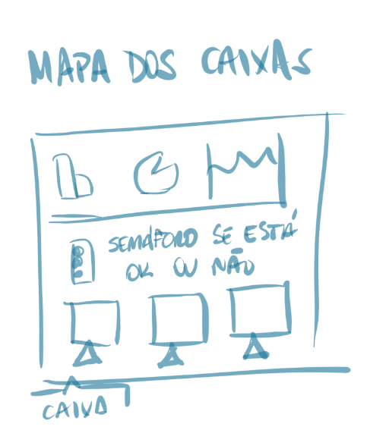
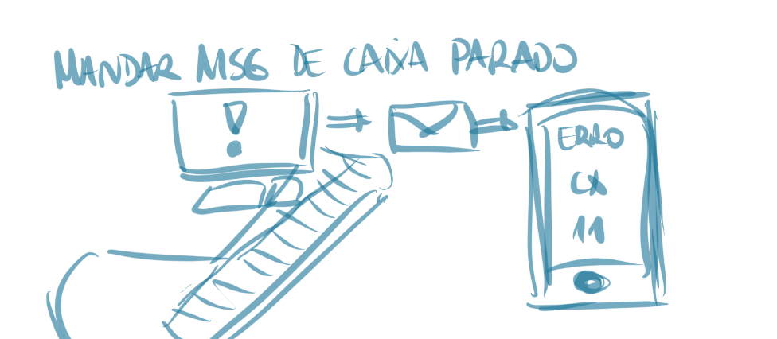
10.Escolha a melhor ou combinação das melhores

Slide 18
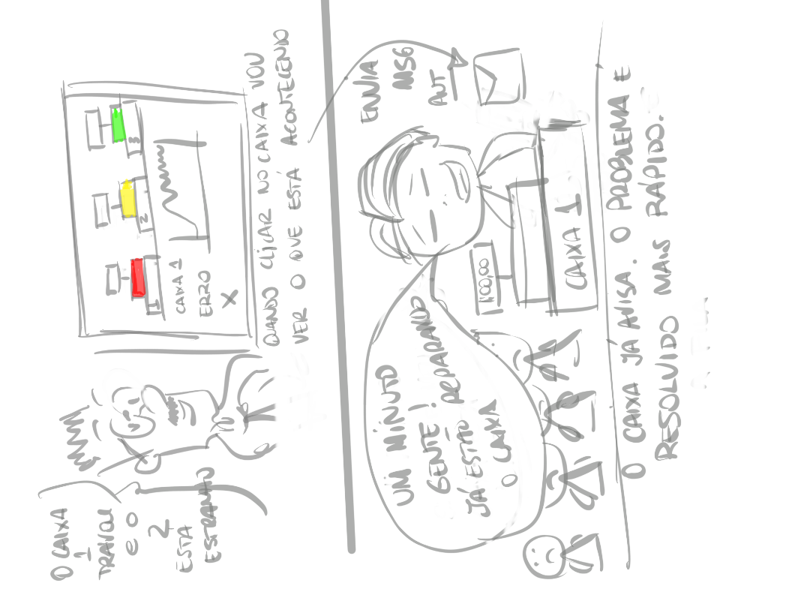
11. Esboço
FAST SUPPORT
É a melhor ideia de cada um colocada no papel.
É um storyboard de painéis desenhados em post its exibindo o que os seus clientes vão ver ao interagir com seu produto ou serviço.
Dicas:
Deve ser autoexplicativo
Deve ser anônimo
Palavras são importantes
Use um título marcante

Slide 19
GRUPO DE NOVO
20 min
Professor Esp. Gerson Santos

Slide 20
12. Mapa de calor
FAST SUPPORT
Agora cada um coloca sua ideia melhorada e assim como se fosse um museu.
Todos vão marcando aquelas que gostaram.
EU AJUDO A COLAR BOLINHAS

Slide 21
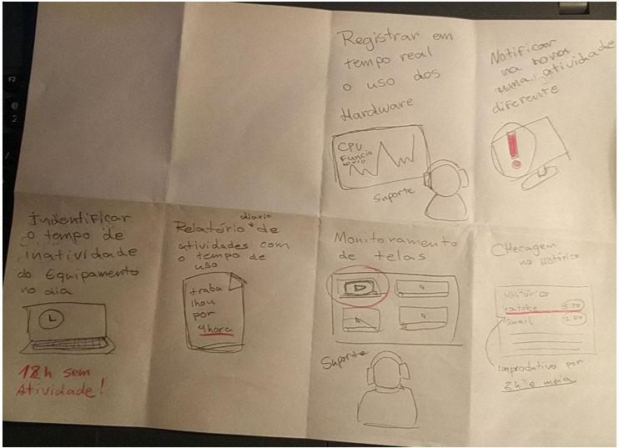
3 julia

Slide 22
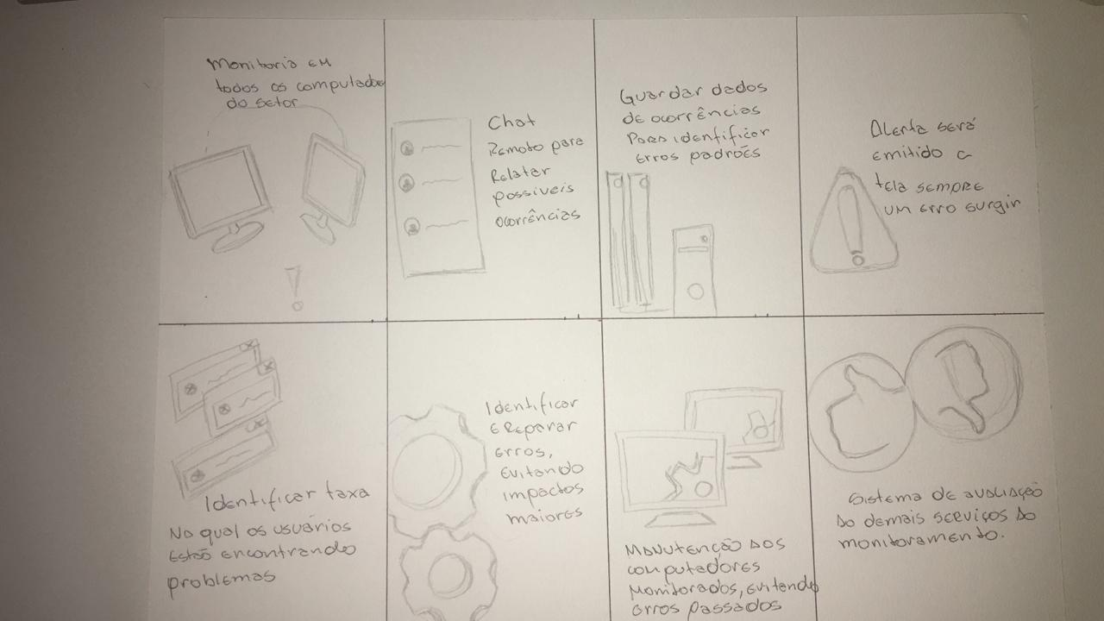
3 well

Slide 23
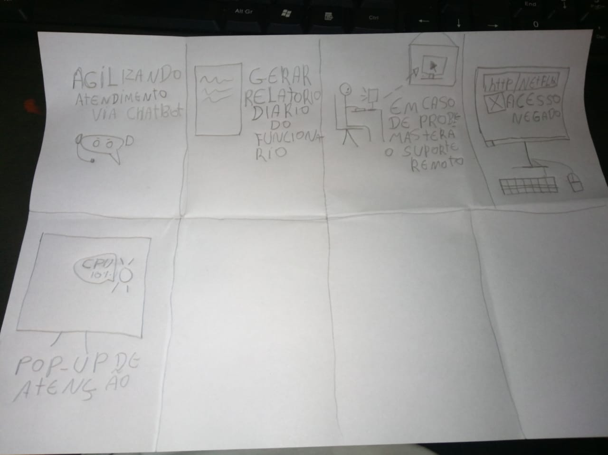
1 e 3 natã

Slide 24
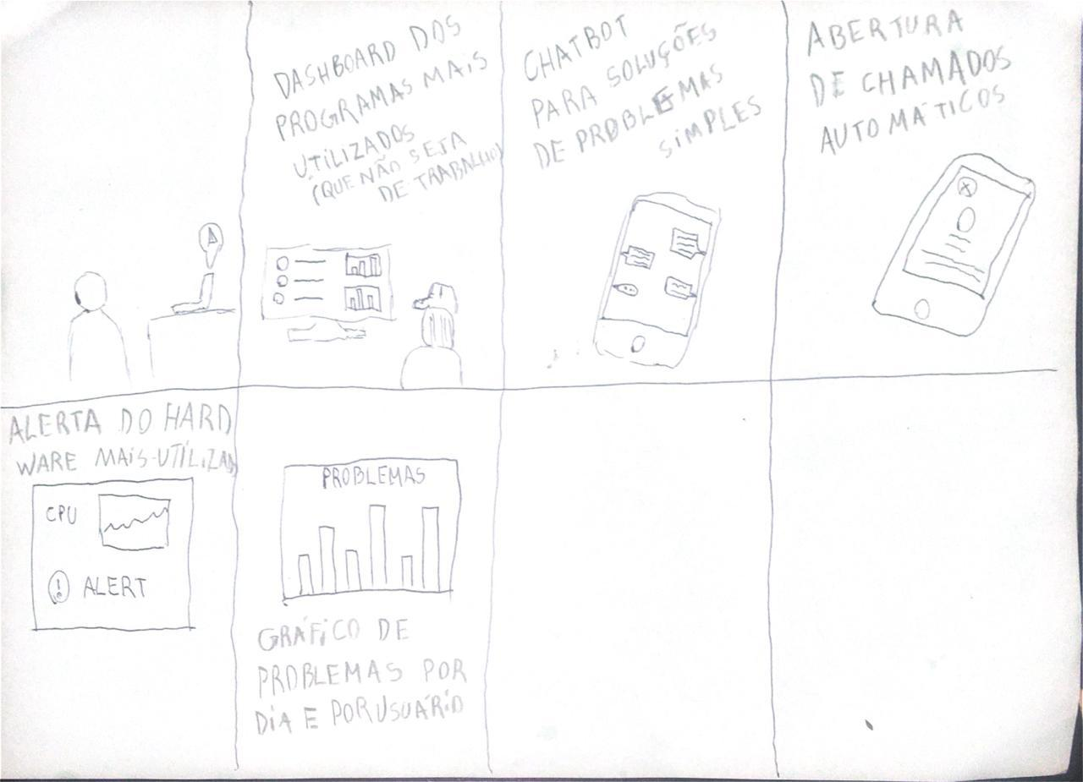
1 e 3 Matheus

Slide 25
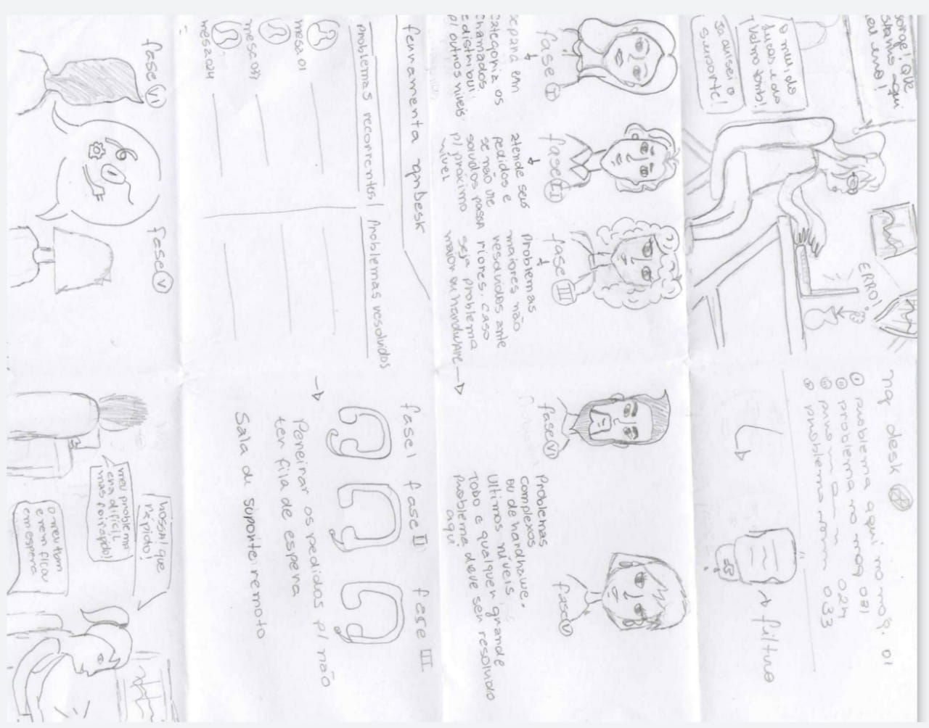
2 Bella

Slide 26
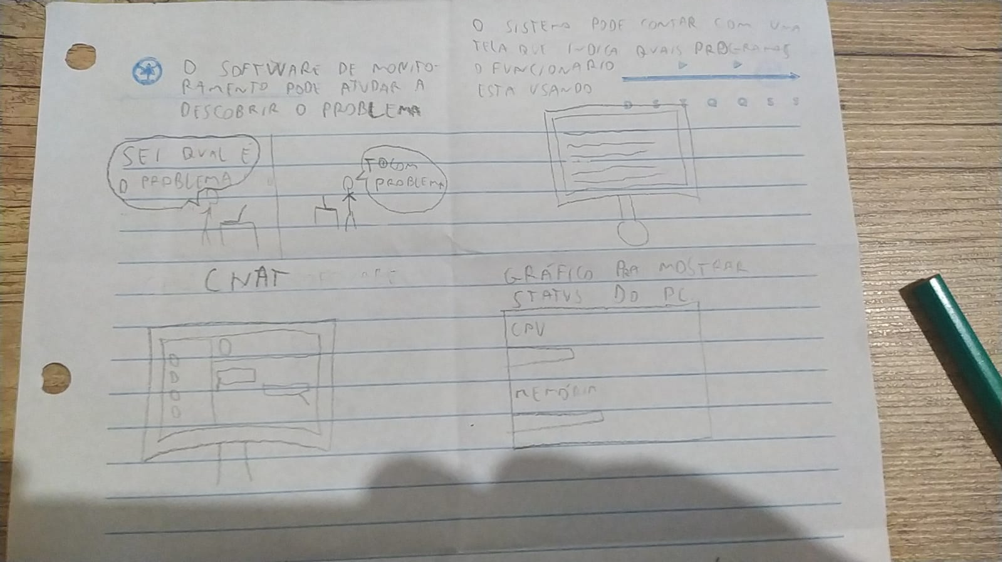
1 2 3 Mauá

Slide 27

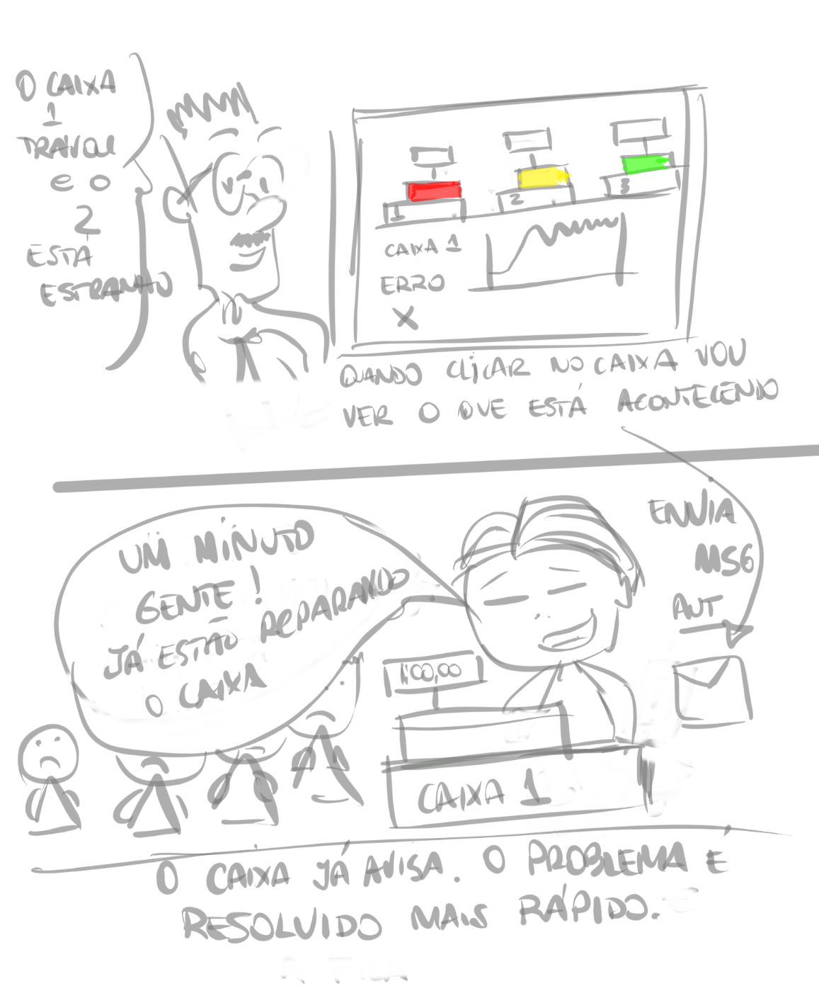

13. Críticas relâmpago
FAST SUPPORT
A IDEIA É MINHA. EU FICO EM SILÊNCIO
EU VOU NARRAR A IDEIA
AGORA QUE ACABOU...EU RESPONDO PERGUNTAS
EU ANOTO

Slide 28

14. Escolham as melhores ideias
4) Pesquisa de intenção de votos
Todos tem um voto.
Escolha uma solução (ou parte da solução).
Os storyboards com o maior número de votos são os vencedores.

Slide 29
Conflito? Empatou?
EU AJUDO PARA MINIMIZAR OS CONFLITOS
SE EMPATAR...A DECISÃO É MINHA.

Slide 30
15. Storyboard
Selecione um artista
Escolha uma cena de abertura
Trabalhem com o que têm
Inclua cabeçalhos simples e frases importantes
Não precisa explicar tudo, mas é legal dar uma ideia do que acontece.
Não capriche tanto nas primeiras versões (depois vc passa a limpo)
O último quadro precisa mostrar o problema resolvido
Montando o storyboard
ADORO DESENHAR!

Slide 31
SERÁ QUE TEMOS UMA IDEIA BOA?
EU NÃO GOSTEI DA IDEIA..
Professor Esp. Gerson Santos

